Slide 1

TRƯỜNG TIỂU HỌC LONG GIAO
CHÀO MỪNG QUÝ THẦY CÔ ĐẾN DỰ
MÔN TIẾNG VIỆT 5
LUYỆN TỪ VÀ CÂU: LUYỆN TẬP VỀ KẾT TỪ
Giáo viên: Tống Thị Hoa

Slide 2




Slide 3
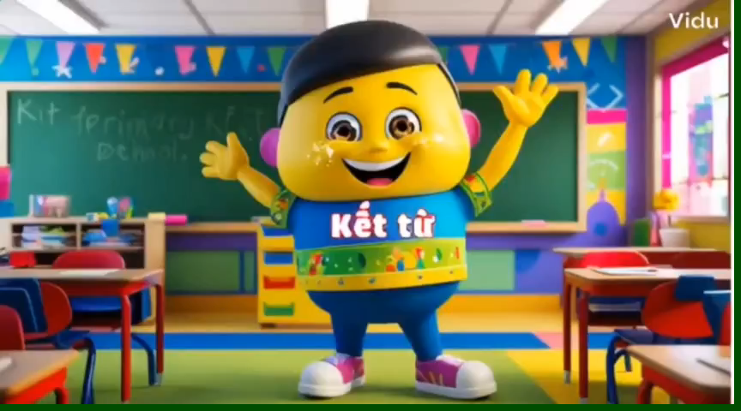

Slide 4


Kết từ là gì?
Việc nối các từ ngữ hoặc các câu văn nhằm mục đích gì ?
Từ nối các từ ngữ
Kết từ
Từ nối các câu
Thể hiện mối quan hệ giữa những từ ngữ hoặc những câu ấy với nhau.

Slide 5




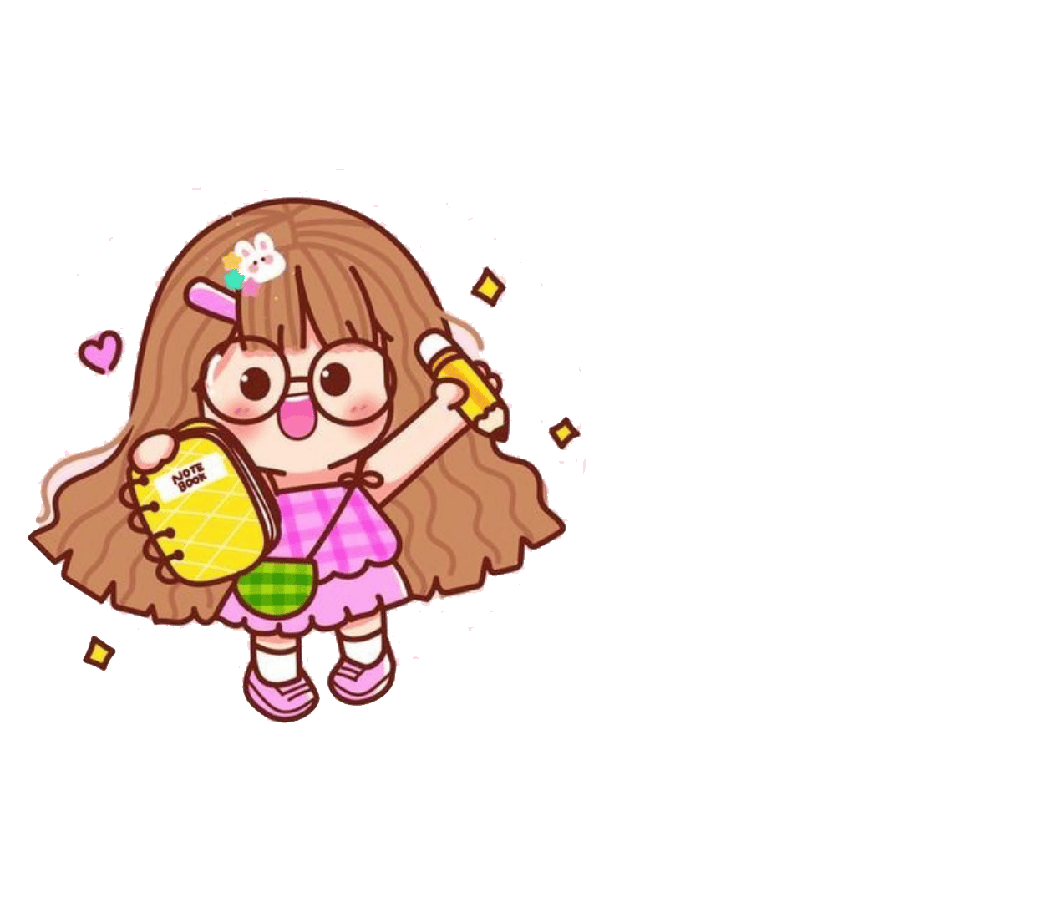





Thứ năm ngày 18 tháng 12 năm 2025
Tiếng Việt
Bài : Ngày xuân Phố Cáo
Tiết 104 : Luyện từ và câu – Luyện tập về kết từ

Slide 6


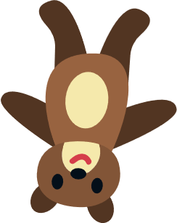


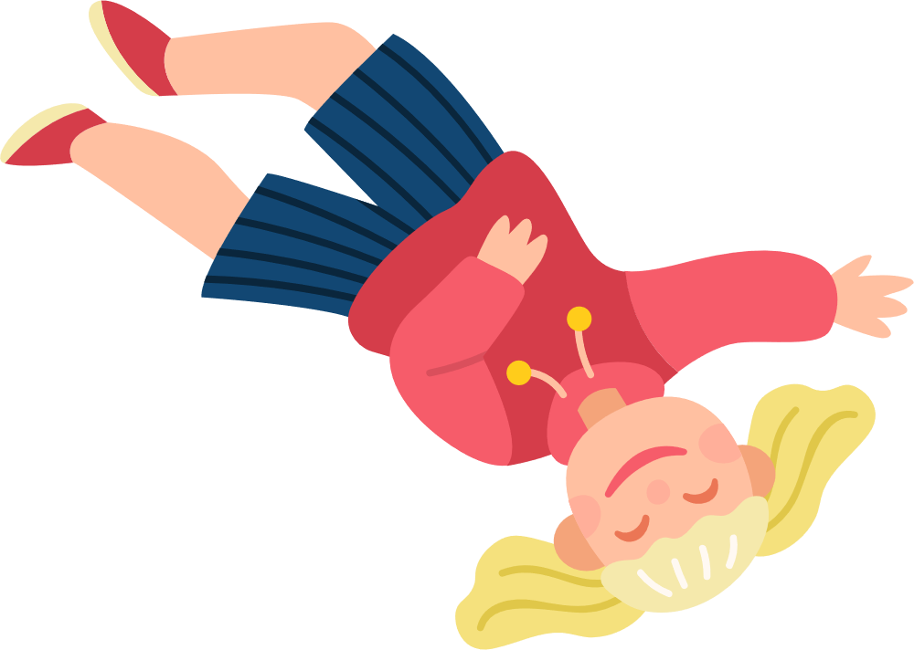








Luyện tập sử dụng kết từ

Slide 7


1. Chọn một kết từ phù hợp trong ngoặc đơn thay cho mỗi trong đoạn văn sau:
Mùa này mít đang xuống quả, mận đang nở hoa trắng (nên, và) ổi đã cho những trái chín đầu mùa. Bên dưới cái tầng xanh thứ nhất đó là giàn treo (của, như) bí, bầu và khổ qua.
Theo Hữu Thỉnh

Slide 8

LÀM VBT
CHIA SẺ TRƯỚC LỚP

Slide 9

Mận nở hoa trắng và ổi đã cho những trái chín (Quan hệ Liệt kê)
Giàn treo của bí, bầu và khổ qua (Quan hệ Sở hữu)
1.Chọn một kết từ phù hợp trong ngoặc đơn thay cho mỗi trong đoạn văn sau:
Mùa này mít đang xuống quả, mận đang nở hoa trắng và (nên, và) ổi đã cho những trái chín đầu mùa. Bên dưới cái tầng xanh thứ nhất đó là giàn treo của (của, như) bí, bầu và khổ qua.
Theo Hữu Thỉnh
và
của

Slide 10
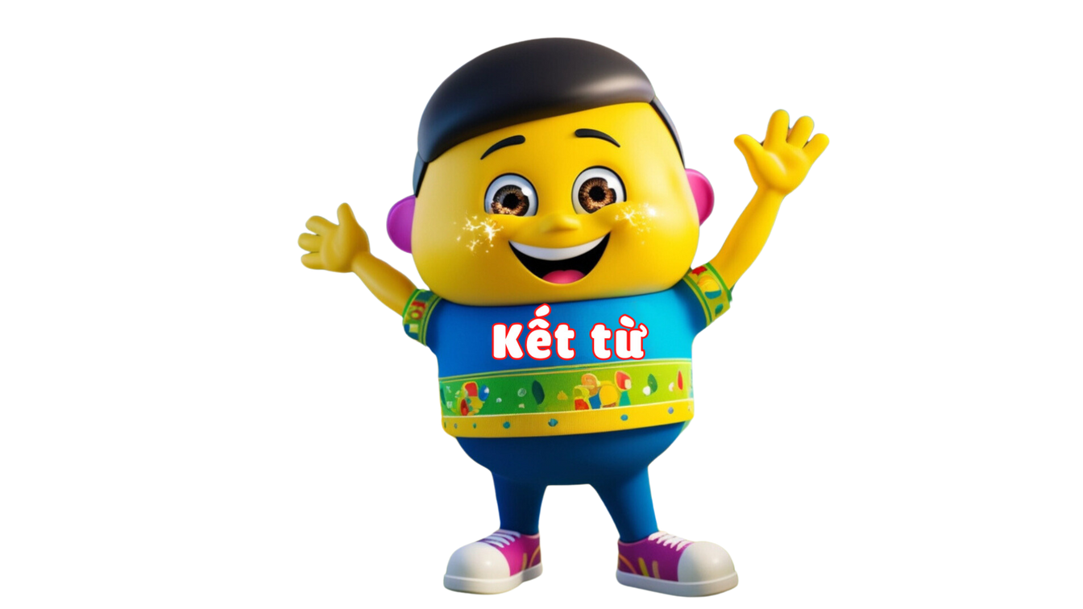

Từ và, của được dùng để nối các từ ngữ trong câu tạo ra sự liên kết mạch lạc giữa các phần khác nhau, giúp người đọc hiểu rõ hơn.
sở hữu
của
và
liệt kê

Slide 11
Luyện tập sử dụng cặp
kết từ

Slide 12

2. Tìm cặp kết từ phù hợp thay cho hai trong mỗi câu sau:
a. trời mưa to mọi người vẫn đến đúng giờ.
b. rừng cây xanh tốt chim chóc kéo nhau về làm tổ.
c. em chăm chỉ đọc sách em sẽ biết thêm nhiều điều bổ ích.

Slide 13


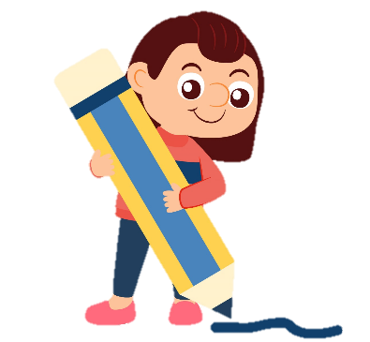
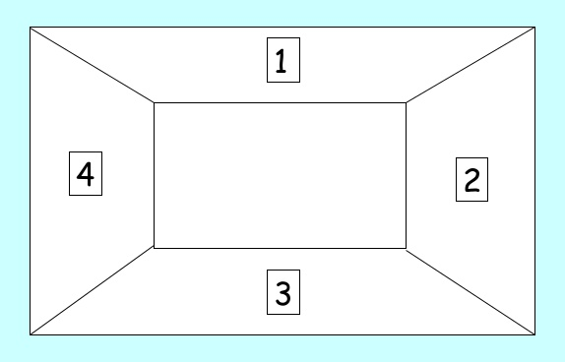


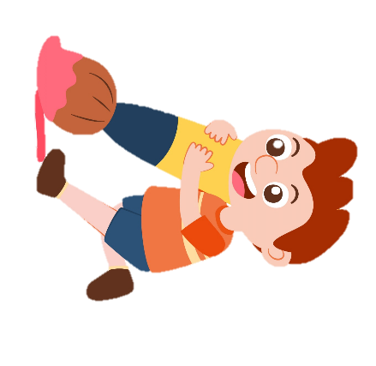

Thảo luận nhóm
Ý kiến
cá nhân
Ý kiến
cá nhân
Ý kiến
cá nhân
Ý kiến chung
nhóm
Ý kiến
cá nhân

Slide 14
CHIA SẺ TRƯỚC LỚP

Slide 15
2. Tìm cặp kết từ phù hợp thay cho hai trong mỗi câu sau:
a. Tuy (Mặc dù, Cho dù) trời mưa to nhưng mọi người vẫn đến đúng giờ.
b. Vì ( Nhờ) rừng cây xanh tốt nên chim chóc kéo nhau về làm tổ.
b. Nếu rừng cây xanh tốt thì chim chóc kéo nhau về làm tổ.
c. Nếu em chăm chỉ đọc sách thì em sẽ biết thêm nhiều điều bổ ích.

Slide 16
biểu thị quan hệ tương phản hoặc đối lập giữa hai ý tưởng, cho phép người viết truyền đạt mâu thuẫn trong câu.
Tuy … nhưng
Mặc dù... nhưng; Cho dù..... nhưng
biểu thị quan hệ nguyên nhân và kết quả, giúp nhấn mạnh lý do cho hành động hoặc sự kiện trong câu.
Vì … nên hoặc
Nhờ … nên
biểu thị quan hệ điều kiện – kết quả hoặc giả thiết - kết quả giúp người viết thể hiện ý tưởng dựa trên tình huống giả định trong câu, tạo sự linh hoạt trong diễn đạt.
Nếu … thì

Slide 17
Đặt câu với cặp kết từ cho trước

Slide 18

3. Đặt câu với mỗi cặp kết từ sau:
Tuy ... Nhưng..
Giá mà ... thì..
Chẳng những ... mà còn..

Slide 19
3. Đặt câu với mỗi cặp kết từ sau:
Tuy bị ốm nhưng em vẫn không nghỉ học.
Tuy ... nhưng ...
Giá mà em học hành chăm chỉ hơn thì em đã đạt điểm cao.
Giá mà ... thì
Hương chẳng những học giỏi mà còn xinh xắn nữa.
Chẳng những ... mà còn ...

Slide 20
Tuy ... nhưng :Biểu thị quan hệ tương phản hoặc đối lập, vế sau đi ngược lại với điều được nói ở vế trước
Giá mà ... thì :Biểu thị quan hệ giả thiết – kết quả, thể hiện một điều ước muốn, một giả định trái với thực tế.
Chẳng những ... mà còn : Biểu thị quan hệ tăng tiến, vế sau bổ sung thêm thông tin hoặc một điều mạnh mẽ hơn vế trước
Qua việc thực hành viết câu, các em sẽ nâng cao kỹ năng sử dụng kết từ, vận dụng vào viết câu văn trở nên mạch lạc và có chiều sâu hơn trong diễn đạt.

Slide 21

Viết câu về ngày xuân ở xã Phố Cáo

Slide 22

4. Viết 2 – 3 câu về ngày xuân ở xã Phố Cáo, trong đó có sử dụng ít nhất một cặp kết từ.

Slide 23
CHIA SẺ TRƯỚC LỚP

Slide 25
Kết từ làm cho câu trở nên phong phú hơn và thú vị hơn. Bằng cách sử dụng kết từ, chúng ta có thể kết nối ý tưởng, tạo ra sự hài hòa trong câu. Hãy nhớ rằng, việc luyện tập với kết từ là chìa khóa để viết các câu văn tốt hơn!

Slide 26



Câu 1: Trong câu "Mặc dù trời mưa, chúng em vẫn đi học.", từ nào là kết từ?
A. trời mưa
B. Mặc dù
C. đi học
D. chúng em

Slide 27
Câu 2: Kết từ giúp cho câu văn trở nên như thế nào?
A. Ngắn gọn hơn
B. Hài hước hơn
C. Lủng củng hơn
D. Mạch lạc hơn

Slide 28


"Và" thì nối tiếp,
"Vì" thì lý do
"Nhưng" đối lập đây
"hoặc" thì lựa chọn,
Thật là hoàn hảo
Kết nối đáng yêu
Hãy dùng thật nhiều
Câu văn sinh động.
Tôi là kết từ
Bạn của câu văn
"vì", "hoặc", "và", "nhưng"….
Nối liền chữ nghĩa
Tôi rất ngộ nghĩnh
Lúc lại có đôi
Cặp kết từ tôi
Thật là vi diệu

Slide 29
Nhờ cô luôn nhắc nhở
Nên em tiến bộ nhanh
Nếu em chịu khó đọc thì hiểu biết thêm nhiều.
Giá mà em lười biếng thì điểm số sẽ giảm
Chẳng những học thật tốt mà còn biết yêu thương.
HỌC TRÒ NGOAN
Sân trường nắng và gió
Trang vở mới của em
Tuy mưa rơi nhưng sáng
Em vẫn chăm học bài.
Mặc dù còn buồn ngủ nhưng em vẫn đến trường
Cho dù đường xa lắm nhưng bước chân vẫn vui.
Vì em yêu chữ đẹp nên luyện mãi không ngừng

Slide 30



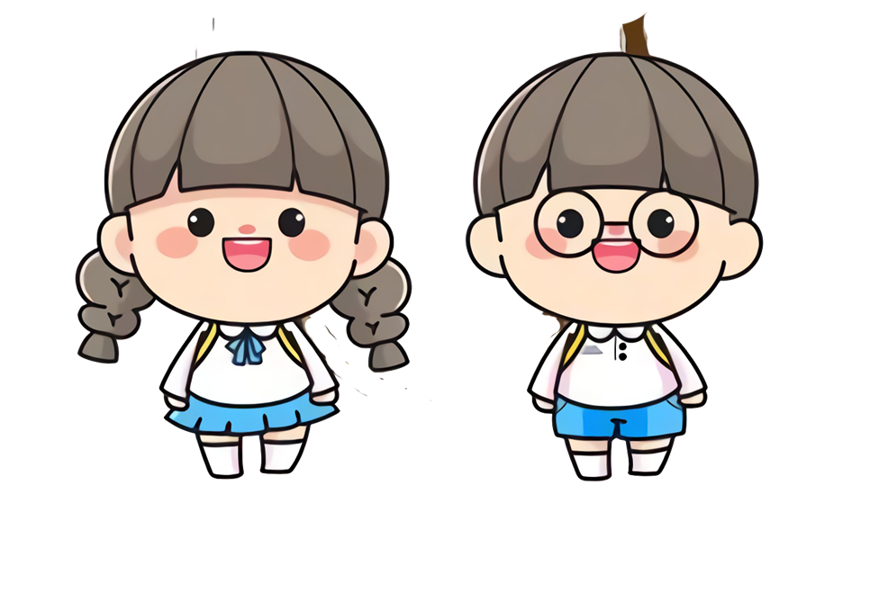







DẶN DÒ:
- Nhớ kiến thức về: Kết từ.
Từ đồng nghĩa, đại từ, điệp từ ….
Xem trước sách giáo khoa Tiếng Việt 5 trang 160
Chuẩn bị ôn tập học kì I.

Slide 31

